Slide 1
Narodilo se ….

Slide 2
Okénko vývojové psychologie zdroj: Mgr. Zuzana Přibylová
Novorozenec 0-5 týdnů
reaguje na mnohem více podnětů než je patrné, už se učí, zrcadlení, citová vazba
Kojenec 0-2 měsíce
křik, interakce, sociální úsměv
Kojenec 3-6 měsíců
broukání, dokáže naslouchat, reagovat (obličeje)

Slide 3
Okénko vývojové psychologie zdroj: Mgr. Zuzana Přibylová
Kojenec 6-8 měsíců
žvatlání, slabiky, vyjadřuje emoce, spontánní hlasová odezva na jiné lidi
Kojenec 9-12 měsíců
první slůvka, schopnost rozumět řeči, žvatlání už zní jako mateřština, sdílení pozornosti, reciproční hříčky

Slide 4
Myslet nahlas, mluvit nahlas zprostředkované učení
Příklady zprostředkované samomluvy
0-1 měsíc: výrazy obličeje, vyplazování jazyka, zvuky samohlásek, melodie, intonace
1-4 měsíce: napodobovat broukání, zprostředkovat jméno, význam zvuků z prostředí, odpovídat
3-6 měsíců: povzbuzovat broukání, označovat předměty, zvuky zvířat, interakce ve třech

Slide 5
Myslet nahlas, mluvit nahlas zprostředkované učení
Příklady zprostředkované samomluvy
6-9 měsíců: dvouslabičná slova, ukazovat předměty
9-12 měsíců: artikulovat zřetelně a pomalu
Batolata: autonomie, socializace, sebepojetí
18-24 měsíců: pojmenovávání, vlastnictví
30. měsíc: delší slova, delší věty, změny tématu
36. měsíc: pozornost u tématu, citlivost k posluchači

Slide 6
Bylo nebylo …
Náš dnešní příběh se stal v jedné malé zemi, která byla zvláštní tím, že v každém i odlehlém koutě bylo kouzelné místo plné knih, hraček a usměvavých dychtivých bytostí s brýlemi i bez.
Tyto bytosti rády pečovaly o předškoláky a školáky, zajímaly se o rodiny, neposlušné mládežníky, unavené dospěláky, ale jako by něco chybělo ...
A pak přišel ...

Slide 7
S knížkou do života / Bookstart příběh nebo pohádka?
krajský seminář České Budějovice,
28. 1. 2020

Slide 9
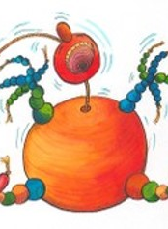
Signály ze společnosti
na jedné straně: varování neurologů, logopedů, dětských lékařů …
na druhé straně: prokázáno čtenářskými průzkumy, že dobří čtenáři mají také lepší prospěch, prokázán jednoznačně pozitivní vliv rodičů čtoucí dětem aj.

Slide 10
Dobré podmínky
v ČR máme systém knihoven, ze kterého můžeme těžit, a nadšené knihovnice a knihovníky, kteří se nebojí nových příležitostí
existuje již celá řada celorepublikových projektů a čtenářských aktivit knihoven: Už jsem čtenář - Knížka pro prvňáčka (35 tis. ), Noc s Andersenem, Den pro dětskou knihu, Kde končí svět, Lovci perel, Škola naruby …
většina knihoven nabízí programy čtenářské gramotnosti pro děti a spolupracuje se školkami, školami, učiteli, dětmi se specifickými potřebami i rodinami
některé knihovny se dokonce již dlouhodobě věnují miminkům a batolatům (Městská knihovna Sedlčany, Knihovna Jiřího Mahena v Brně, Městská knihovna Antonína Marka v Turnově, Městská knihovna Dobříš …)

Slide 11
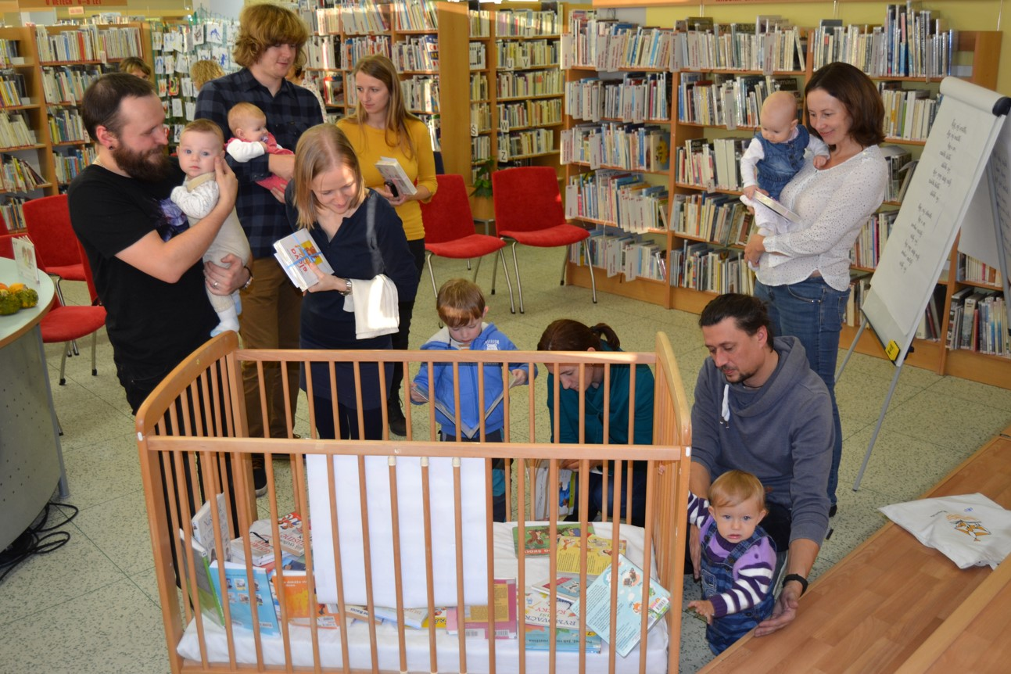
Příklady
Knihovna Sedlčany, města s 7000 obyvateli, začala s vítáním miminek a to přímo v knihovně již v roce 2004 a 88 % dětí je čtenáři knihovny.

Slide 12
Pro koho a proč to děláme
pro rodiče, pro děti, pro sebe?
„Ve věku do 3 let se utváří osobnost
téměř ze 70 %.“
Knihovna znamená čtení, čtení (stimulace předčítáním, vyprávěním) znamená řeč a rozvoj dalších dovedností, na rozvoji řeči a porozumění závisí učení a na učení závisí uplatnění v životě.
Můžeme být s rodiči v jednom z jejich nejhezčích životních obdobích a můžeme tak s nimi navázat vztah, který přetrvá.

Slide 13
Čtení ve zkratce – pro rodiče
Čtení má vliv na všechno:
rozvoj slovní zásoby, rozvoj komunikace, soustředění, rozvoj myšlení, paměti, představivosti i motoriky, porozumění a poznávání světa, chápání souvislostí, citové zážitky – rozvoj emoční inteligence, i estetiky

Slide 14
Cíle projektu S knížkou do života
pěstovat a podporovat lásku ke knížkám, příběhům a čtení
podporovat rozvoj jazykových dovedností, vnímání a dětské fantazie
povzbuzovat rodiče, aby si čtení užívaly, četly dětem od nejútlejšího věku a chápaly, že existuje přímá vazba mezi čtením a vzděláváním
nabídnout tipy a rady pro společné čtení a orientovat rodiče v nabídce dobré literatury pro děti
nabídnout zajímavý program a prostor pro sdílení a rozšířit tak služby knihovny pro nejmladší děti

Slide 15
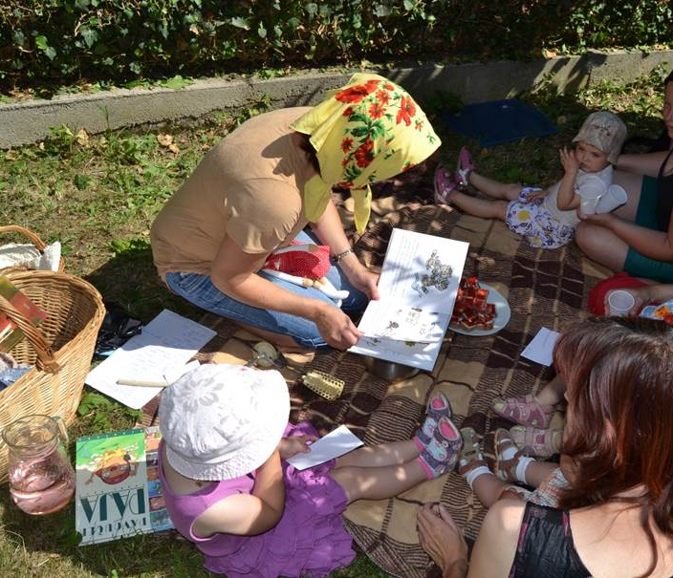
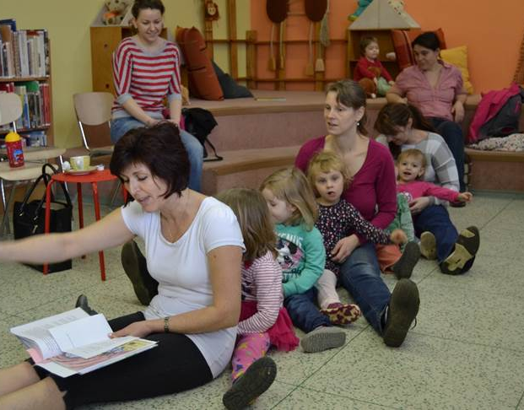

Slide 16
Přínos
Jednoznačně prokázaný pozitivní dopad na rodiče, děti i knihovnu často ve více než polovině případů (50-70 %):
rodiče čtou a sdílejí s chutí knížky se svými dětmi (čtou např. pak denně …)
rodiče mají větší sebedůvěru, lepší znalosti i dovednosti
podporou společného čtení sílí vzájemná vazba mezi rodičem a dítětem
vytváří se vazba mezi rodinou a knihovnou, mezi rodičem a knihovníkem (povídají si spolu o vývoji dítěte, o vhodných knížkách atp.)
dítě je lépe připraveno na školu, má lépe rozvinuté jazykové a další dovednosti (Wade and Moore 1998)

Slide 17
Dopady - odkazy na zahraniční studie
pozitivní vliv na četnost komunikace (jazykových aktivit) mezi rodičem a dítětem (e.g., Wade & Moore, 1996)
mění se přístup rodičů ke sdílení knížek s dětmi (Vanobbergen, Daems, & Tilburg, 2009)
lepší jazykové a gramotnostní výsledky bookstartových dětí nastupujících k primárnímu vzdělávání (Wade & Moore, 1998)
nedávná studie, Ramírez-Esparza, García-Sierra, and Kuhl (2014) dokazuje, že zejména kvalita interakce/komunikace mezi dítětem a rodičem (jeden na jednoho) podporuje jazykový vývoj
Program BookStart může ovlivnit, jak se rodiče chovají dále k dětem, které na komunikaci reagují negativně (H. van den Berg, A. G.Bus, 2014)

Slide 18
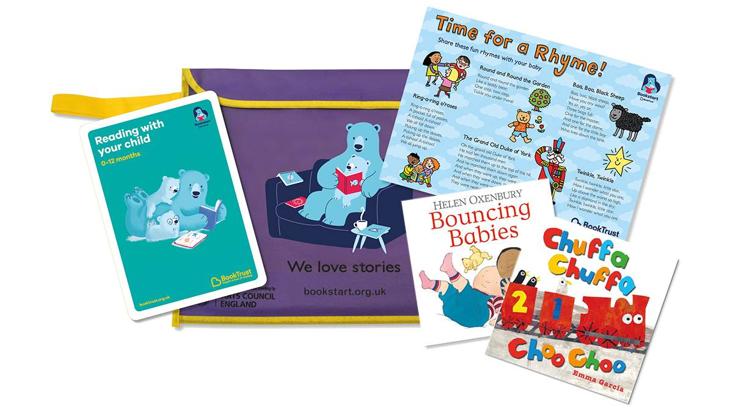
https://www.booktrust.org.uk/

Slide 19
Zjištěné skutečnosti – mé oblíbené hodnocení programu
Příklad
Hodnocení programu Bookstart Corner (Sheffield Hallam University, 2013) – projekt oceňují rodiče i lékaři: rodiče získávají větší sebedůvěru ve čtení s dítětem i při zpívání a komentují to, že by je tyto aktivity bez Bookstartu třeba ani nenapadly, objevují, že je to radost, že se dají používat jednoduché např. prstové loutky, aby čtení bylo zábavnější, více se dětí ptají – přímý dopad na interakci dítěte a rodiče, lépe rozumí dětským knížkám, logicky se tak děti o knížky více zajímají, mají svou oblíbenou, říkají si sami o zpívání a říkadla, baví je čtení s rodiči, lépe rozumí slovům …

Slide 20
Zjištěné skutečnosti při hodnocení programů Bookstart
Jiná studie dokazuje, že je pro podporu čtení také důležité, aby děti knihu/knihy měly doma, vlastnily knihy
Na dětech v dětských domovech (7-11 let) prokázáno, že nestačí jim 2x ročně věnovat knižní dárek, ale je potřeba další podpora a návazné čtenářské aktivity související s darovanými knížkami.
Pokud se 6 měsíčnímu miminku denně čte, již ve 12 měsících nejen lépe rozumí a reprodukuje slova a významy, ale má to pozitivní vliv na jeho sociální a emoční dovednosti.
Darování knižních setů také představuje efektivní prostředek propagace čtení u sociálně slabších rodin apod.

Slide 21
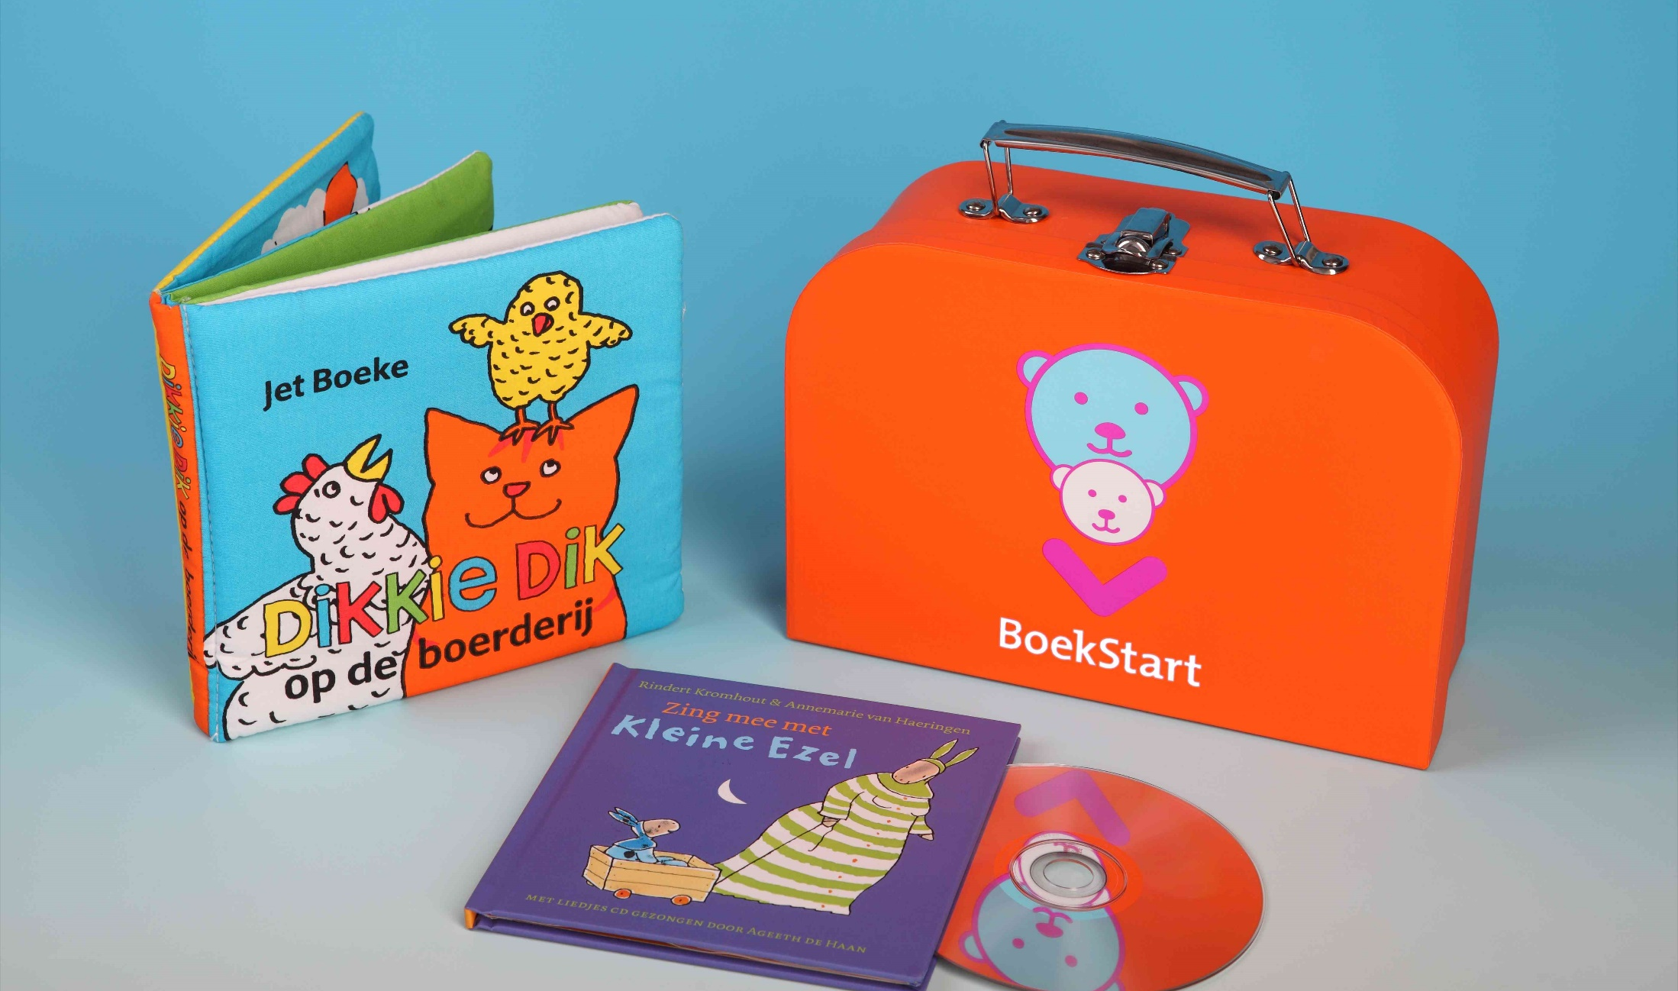
by The Reading Foundation Netherlands - licensed under CC BY 4.0

Slide 22
Co z toho pro nás vyplynulo – základy pravidel
kniha jako dárek, aby děti měly knihu doma, byla jejich (dárkový set)
návazné čtenářské aktivity jsou zásadní (pozvánky do knihovny a pravidelná setkávání)
je prokázáno, že to má opravdu jednoznačně pozitivní vliv – takže do toho jdeme…

Slide 23
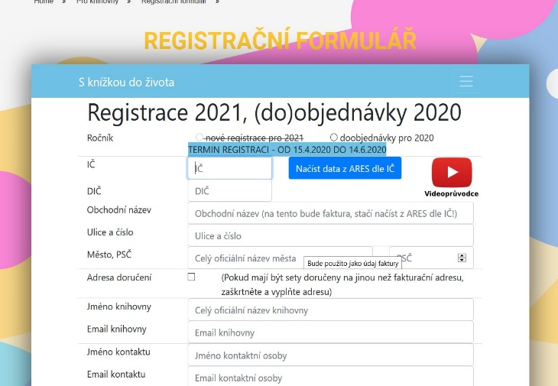
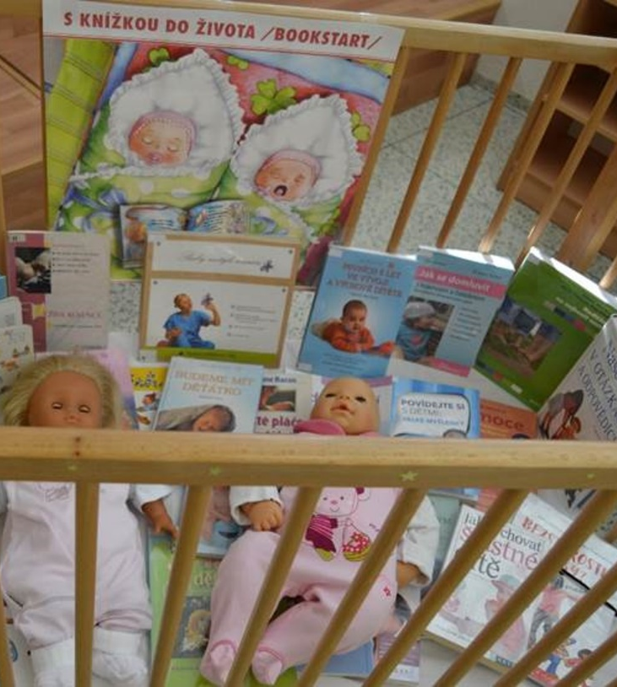
Jak začít
oslovit starostu
přihlásit se do projektu
připravit si dárkové sady
předat dárkové sady
připravit si dětský koutek
pozvat na akce
připravit si aktivity v knihovně
získávat partnery
zajišťovat dobrý fond

Slide 24
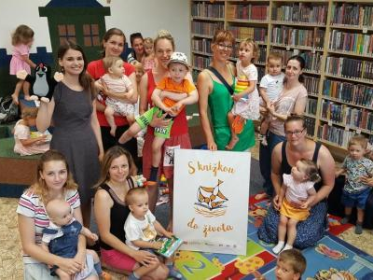

Slide 25
Podmínky účasti v projektu
členství ve SKIP ČR
objednání dárkových sad a jejich předání
uspořádání 4 relevantních akcí pro rodiče s miminky ročně a vytváření komunity
budování odpovídajícího fondu – knížky pro nejmenší a knížky pro rodiče
přizpůsobování prostředí a vybavení pro miminka a batolata
dokumentace činnosti a roční zpráva prostřednictvím dotazníku na webu projektu
udržitelnost projektu 6 let
zvyšování kvalifikace, propagace projektu, informace zřizovateli

Slide 26
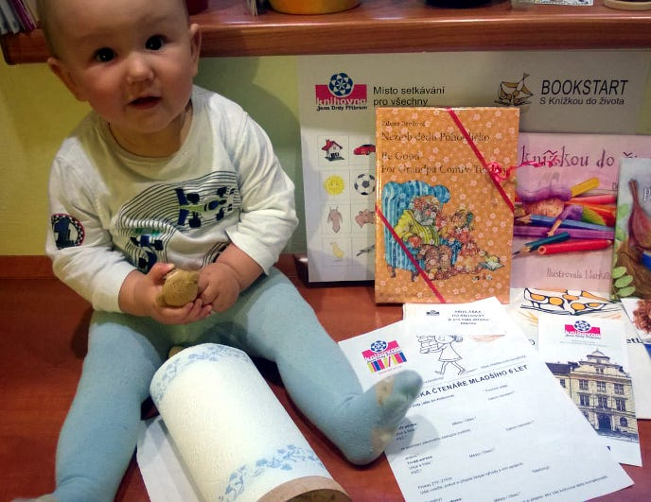

Slide 27
Ideální scénář z pohledu dítěte
na vítání občánků či v knihovně dostane miminko dárkovou sadu (svou první knížku) a chodí s rodiči na setkání knihovny pro děti od cca 6 měsíců do 3 let
v cca 3 letech dostane již batolátko další dárkovou sadu či knížku a chodí s rodiči na setkání knihovny pro děti od 3 do 6 let
v 6 letech dostane Knížku pro prvňáčka a protože už umí číst je pasováno na čtenáře
v dalších letech vesele navštěvuje knihovnu s rodiči, se školou, posléze samo, hrdě dobrovolničí v knihovně …

Slide 28
Metodické materiály a informace
elektronická konference Andersen – sledovat!!!
web – www.sknizkoudozivota.cz, facebook
e-newsletter – Zpravodaj S knížkou do života
Bulletin SKIP zvláštní číslo 1/2017, S knížkou do života – projekt Bookstart v českém prostředí
metodické příručky
Jak na projekt S knížkou do života (2018)
Nápady, náměty a scénáře na setkání rodičů a nejmenších čtenářů v knihovnách (2019)
regionální semináře

Slide 29
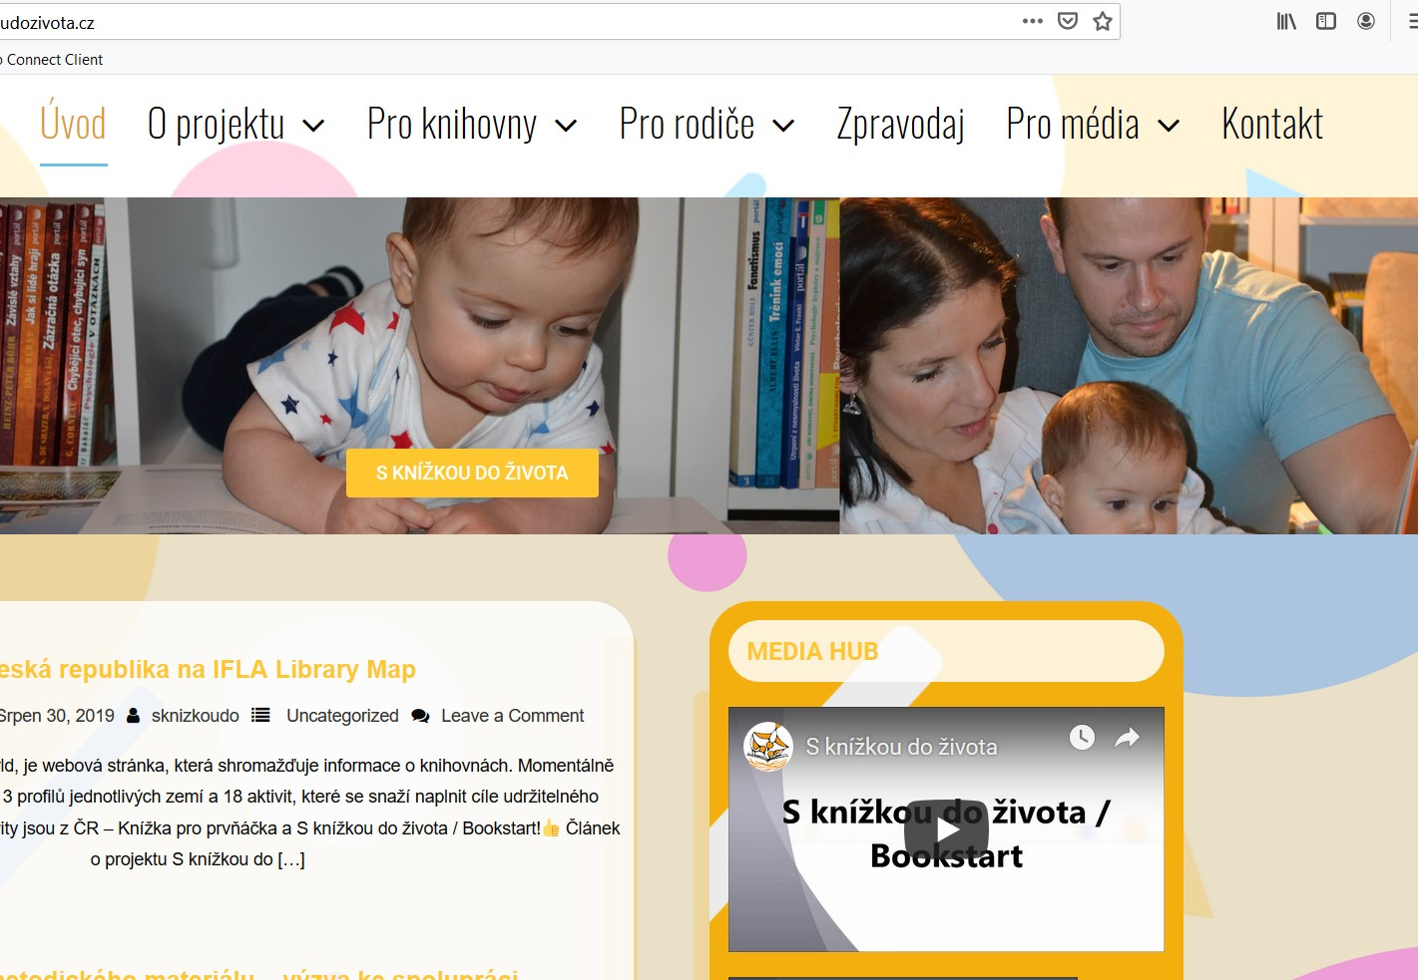

Slide 30
Nová metodická příručka
OBSAH
vývoj dítěte, témata, rituály, společné čtení, pohyb, zpívání, konkrétní scénáře programů, didaktické pomůcky a využití lekotéky, literatura
DISTRIBUCE
probíhá
PODĚKOVÁNÍ
knihovnám, které zaslali náměty a scénáře

Slide 31
Obecné tipy k akcím knihovny
rituály (při zahájení, na závěr…)
obklopit děti kvalitními knihami a časopisy
umožnit dětem výběr
nabídnout útulné místo
umožnit prožít knihu různými způsoby
setkávat se pravidelně
číst, zpívat, rýmovat, hýbat se, měnit činnosti
vzdělávat rodiče a povídat si s nimi

Slide 32
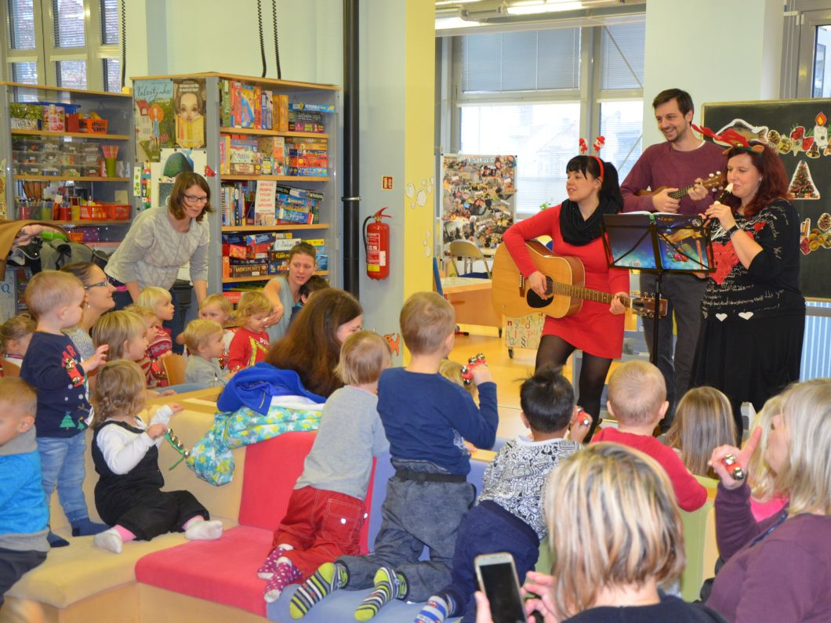

Slide 33
Výsledky dotazníku 2018
většina knihoven předává sety při vítání občánků (97) a v knihovně (41)
se sety spokojeno 94,3 % knihoven (připomínky k leporelu a obalu)
knihovny doplňovaly zázemí pro maminky, zřizovaly hrací koutky a dokupovaly pomůcky
nejužitečnější vzdělávání – příklady dobré praxe z jiných knihoven, zájem o metodiky a praktické workshopy
probíhá sběr dotazníku za rok 2019….

Slide 34
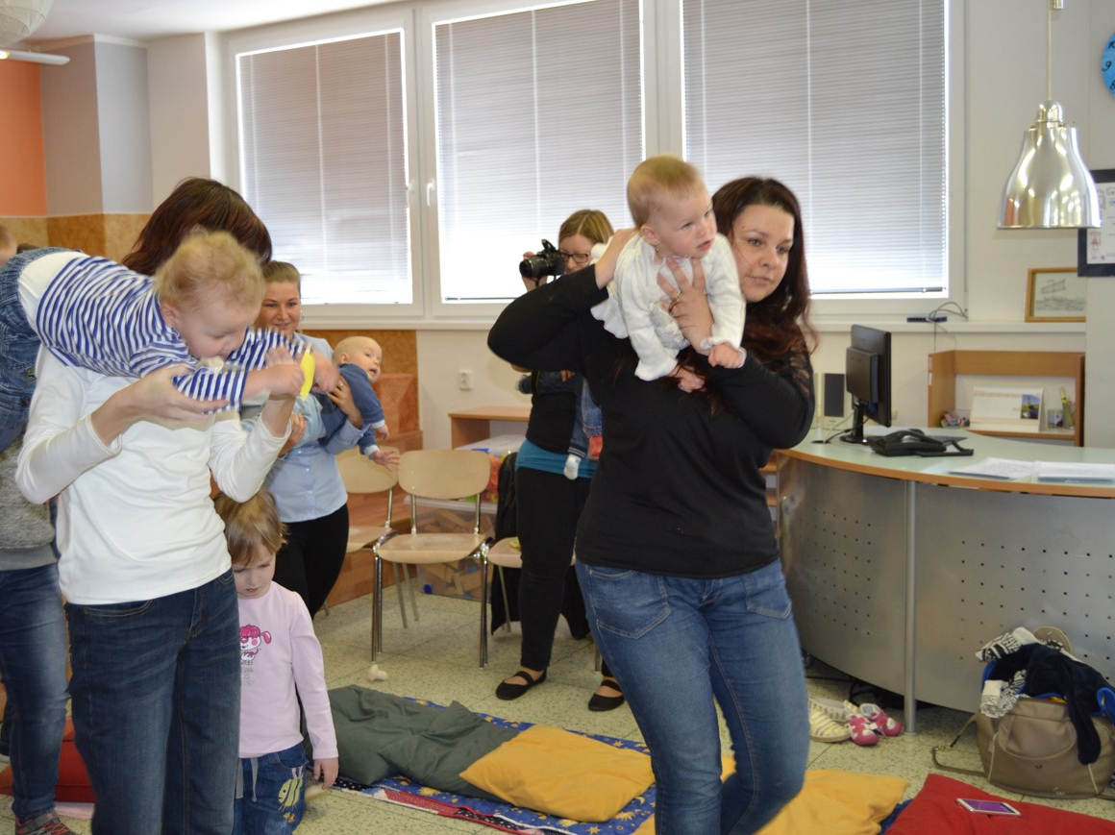

Slide 35
Problémy k řešení
finance, sponzoři, podpora státu
znalosti knihovníků z oblasti čtenářské pregramotnosti a obavy z práce s velmi malými dětmi
kapacita knihovníků pro zajištění pravidelných setkání v knihovně a jejich programu (kluby pro věkové skupiny 0-3 a následně 3-6)
míchají se věkové skupiny dětí
udržitelnost projektu, evidence dětí, evaluace

Slide 36
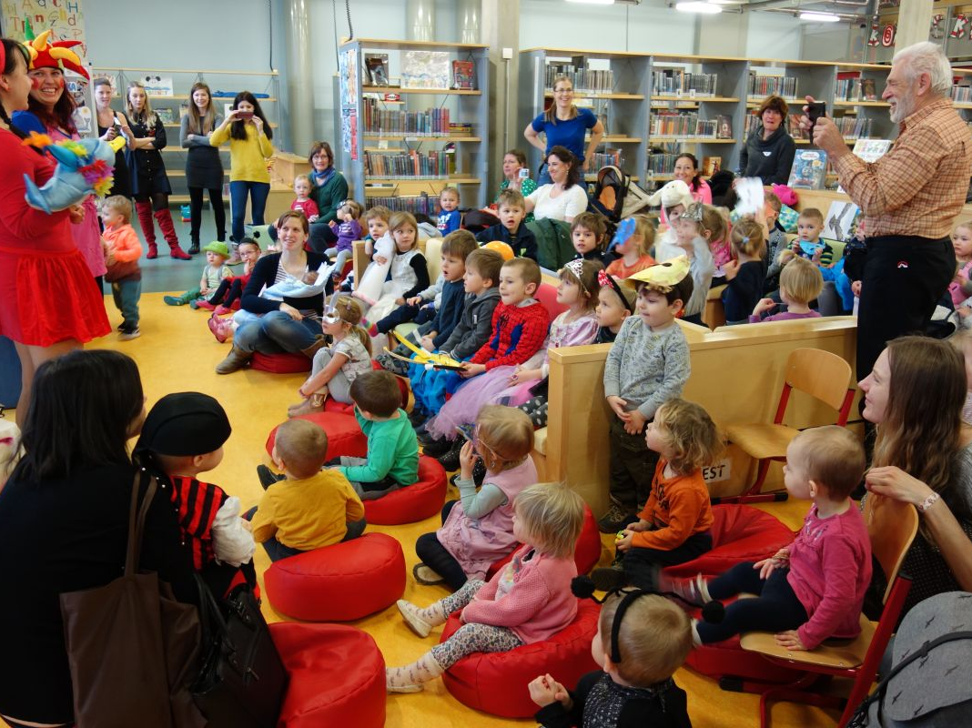

Slide 37
Jak to začalo - 0 – 120 – 150 – 190 - ?
2017: koncept SKIP a rozhodnutí začít, využití zahraničních zkušeností a průzkumů, tisk a distribuce setů, kampaň pro knihovny
1. ročník (2018): zapojeno 120 knihoven a obdarováno 10 000 miminek, 1. konference Bookstart
2. ročník (2019): zapojeno 150 knihoven a obdarováno cca 14 750 miminek, první praktické regionální semináře
3. ročník (2020): záštita Ministra kultury, 190 knihoven, vytištěno 15 tis. setů, připravují se další regionální semináře

Slide 38
Organizace a financování
termíny, objednávky, distribuce
financování
úkoly a plány: propagace projektu, příprava setu pro tříleté, příprava nového setu pro miminka na další 3 roky, regionální semináře a workshopy, konference, hledání sponzorů/partnerů
pracovní skupina

Slide 39
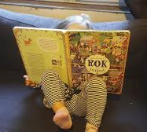
Rok s Bookstartem
listopad 2019 – proběhla distribuce obj. setů
znovu od ledna 2020 – je možno doobjednat sety na aktuální rok do vyčerpání zásob
květen - červen 2020 – objednávky setů pro miminka a objednávky setů pro tříleté na rok 2021
říjen/listopad – distribuce setů

Slide 40
Financování projektu
2018 – dárkové sady vytištěny za pomoci nakl. TRITON a sponzorů + financí ze SKIP ČR, metodická příručka hrazena z grantu MKČR 2018, sety zdarma
2019 – dárkové sady hrazeny knihovnami či zřizovateli, hledají se sponzoři i státní podpora - např. konference v Senátu („Hrozí našim dětem digitální demence?“), MKČR platí vydání metodické příručky
2020 – dárkové sady na další rok opět hrazeny knihovnami či jejich zřizovateli, partner spol. EMBA, novou metodickou příručku opět zaplatí MKČR

Slide 41
Propagace
proběhl křest setů na rok 2020 v Národní knihovně viz fejeton Romana Giebische☺
chystá se např. článek do čas. Naše rodina, Veřejná správa
každá propagace vítána

Slide 42
Knižní sada pro miminka 2020
Předčítánky – leporelo (ilustr. M. Vydrová)
kalendář – metodika pro rodiče (ilustr. M. Vydrová)
seznam knížek ke společnému čtení
kartička audiotéky pro stažení audioknížky
poukázka na registraci do knihovny zdarma, pozvánka na první setkání v knihovně
kufřík

Slide 43
Knižní sada pro miminka 2020

Slide 44
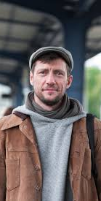
Nový set pro miminka 2021-2023
autorské leporelo – osloven Radek Malý
kalendář/metodika pro rodiče bude ponechána
kartička audiotéky
seznam literatury – proběhne aktualizace
kufříky

Slide 45
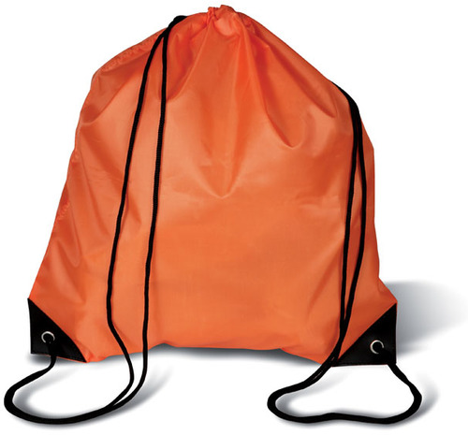
Sada pro tříleté děti
OBSAH
ilustrovaná pohádková knížka
doporučené knížky (seznam podle témat)
komiksový sešit ve spolupráci s nakl. CREW
obal – baťůžek
FINANCE
cena setu: 80 Kč

Slide 46
Pracovní skupina
Roman Geibisch a SKIP /hledání partnerů
Z. Houšková /výkonný stroj, osobní konzultace
M. Sábelová, H. Dlouhá a KMO /web a facebook, distribuce doobjednávek, seznamy
B. Tauberová – Sedlčany /odborné konzultace
D. Divínová – Vsetín /ekonom. poradenství aj.
K. Hubertová a B. Čižinská a KMHK /objednávky, zakázky aj.
KJM Brno/metodika, seznamy

Slide 47
Kontakty
www.sknizkoudozivota
https://cs-cz.facebook.com/sknizkoudozivota/
Roman Giebisch, roman.giebisch@nkp.cz
Zlata Houšková, zlata.houskova@gmail.com
KMO – web, fcb, zpravodaj, dlouha.kmo@gmail.com
KMHK, objednavkybookstart@knihovnahk.cz

Slide 48
Osobní poznámka
Proč mi projekt s Knížkou do života dává smysl?
Je přesně tím, co mi v naší knihovně chybělo.
Míří přímo k jádru pudla - tedy ke čtení.
Mám pocit, že můžeme pro změnu opravdu něco ovlivnit.

Slide 49
Bude pohádka?
V naší republice se ročně narodí asi 114 000 miminek, každé si zaslouží svou první knížku.
Dostane ji od knihovny?
Záleží na nás/na Vás!
Zdroj obrázku: https://www.ceskypatchwork.cz/produkt/pohadkova-knizka-90x110cm/

Slide 50
Miminkům a knihovnám zdar!

